Slide 1

GAN网络
COMPANY：北京睿客邦科技有限公司 DESIGNER: 王昊然 DATE: 2018-12-12

Slide 2
目录
1.判别模型和生成模型
2.什么是GAN网络？
3.施密德胡伯的PM模型与“好小伙”的GAN网络
4. GAN网络的发展历史
5. GAN与强化学习
6.精彩纷呈的GAN网络
2

Slide 3
1.判别模型和生成模型（1）
有监督的机器学习中，我们可以概述为通过很多有标记的数据，训练出一个模型，然后利用这个，对输入的X进行预测输出的Y。这个模型一般有两种：
决策函数：Y=f(X)
条件概率分布：P(Y|X)
根据通过学习数据来获取这两种模型的方法，我们可以分为判别方法和生成方法；
判别方法：由数据直接学习决策函数Y=f(X)或条件概率分布P(Y|X)作为预测模型，即判别模型。判别方法关心的是对于给定的输入X，应该预测什么样的输出Y。
生成方法：由数据学习联合概率分布P(X,Y), 然后由P(Y|X)=P(X,Y)/P(X)求出概率分布P(Y|X)作为预测的模型。该方法表示了给定输入X与产生输出Y的生成关系
2

Slide 4
1.判别模型和生成模型（2）
根据通过学习数据来获取这两种模型的方法，我们可以分为判别方法和生成方法：
判别方法
由数据直接学习决策函数Y=f(X)或条件概率分布P(Y|X)作为预测模型，即判别模型。
判别方法关心的是对于给定的输入X，应该预测什么样的输出Y。
生成方法
由数据学习联合概率分布P(X,Y), 然后由P(Y|X)=P(X,Y)/P(X)求出概率分布P(Y|X)作为预测的模型。
该方法表示了给定输入X与产生输出Y的生成关系。
P(Y|X)作为的预测的模型就是生成模型；
2

Slide 5
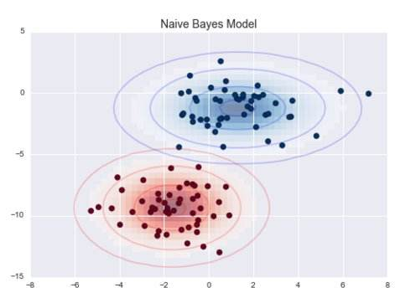
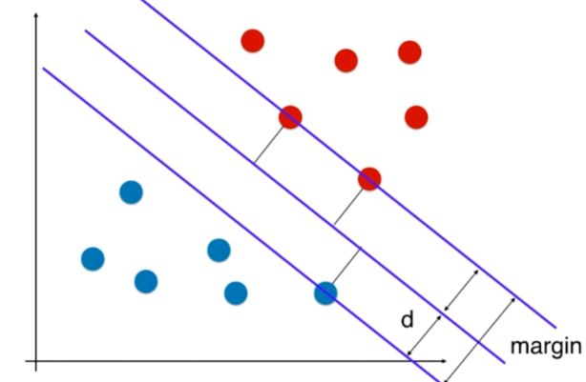
1.判别模型和生成模型（3）
经典判别模型
支持向量机(SVM)、k近邻法、感知机、决策树、逻辑回归、线性回归、最大熵模型、提升方法、条件随机场（CRF）
经典生成模型
朴素贝叶斯、隐马尔可夫（em算法）
2

Slide 6
1.判别模型和生成模型（4）
两种模型的对比：
1、生成模型可以还原出联合概率分布（还原数据本身相似度），而判别方法不能；即生成模型不只可以用于做预测。也可以用来做模拟。
2、生成方法的学习收敛速度更快，当样本容量增加的时候，学到的模型可以更快的收敛于真实模型；
3、当存在隐变量时，仍可以利用生成方法学习，此时判别方法不能用；
4、判别学习不能反映训练数据本身的特性，但它寻找不同类别之间的最优分类面，反映的是异类数据之间的差异，直接面对预测，往往学习的准确率更高，由于直接学习P(Y|X)或Y=f（X），从而可以简化学习； 简单的说，生成模型是从大量的数据中找规律，属于统计学习；而判别模型只关心不同类型的数据的差别，利用差别来分类。
6. 生成模型需要尽量大量的数据，要不还原出的联合概率会不准。且传统概率生成模型一般都需要进行马可夫链式的采样和推断，训练速度比较慢
7. 由生成模型可以得到判别模型，但由判别模型得不到生成模型
2

Slide 7
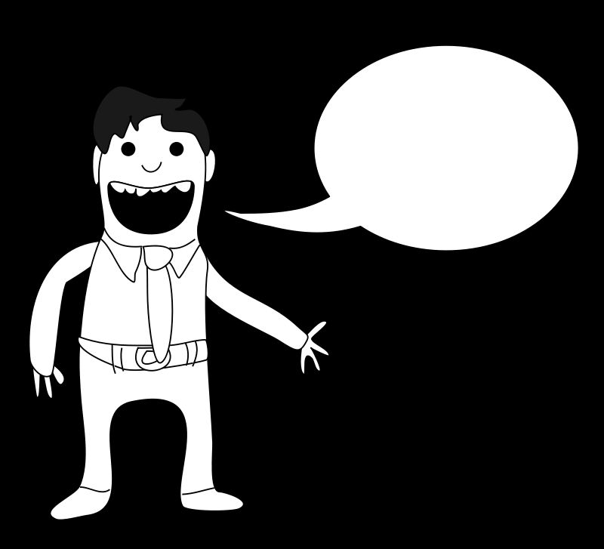
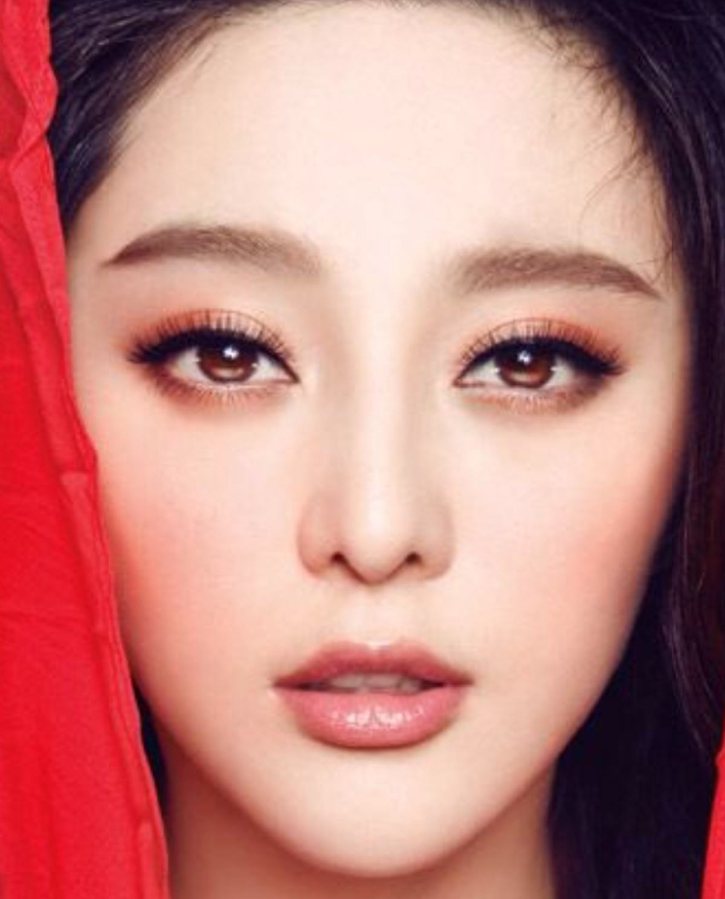
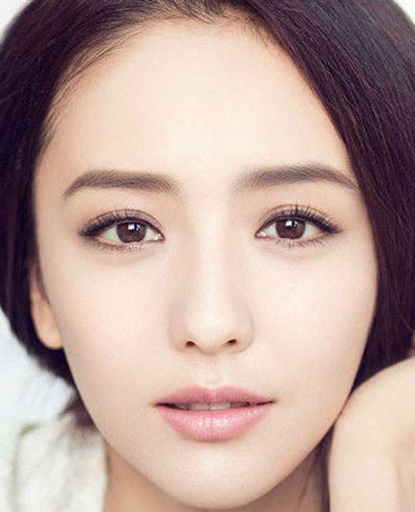
1.判别模型和生成模型（5）
举例说明：
1、识别语言种类
2、识别人脸
2

Slide 8
2.什么是GAN网络？（1）：介绍
GAN 启发自博弈论中的二人零和博弈（two-player game）(即二人的利益之和为零, 一方的所得正是另一方的所失)，GAN 模型中的两位博弈方分别由生成式模型（generative model）和判别式模型（discriminative model）充当。作者为Ian J. Goodfellow。
生成模型 G 捕捉样本数据的分布，用服从某一分布（均匀分布，高斯分布等）的噪声 z 生成一个类似真实训练数据的样本，追求效果是越像真实样本越好；判别模型 D 是一个二分类器，估计一个样本来自于训练数据（而非生成数据）的概率，如果样本来自于真实的训练数据，D 输出大概率，否则，D 输出小概率。
生成模型
判别模型
对抗
2

Slide 9
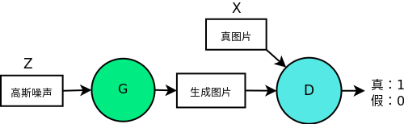

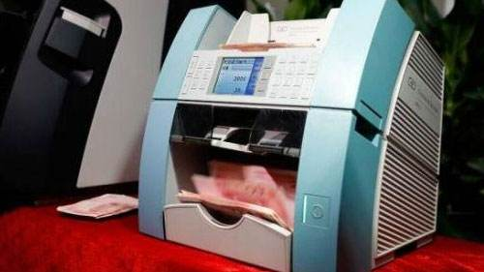
2.什么是GAN网络？（2）：举例
举例说明：
真币：输出1
假币：输出0
生成器
判别器
假币
情况1：大哥，一看就是假币啊，重做吧！（输出接近0）
情况2：唔，还真是看不出来真假呢。。（输出接近0.5）
2

Slide 10
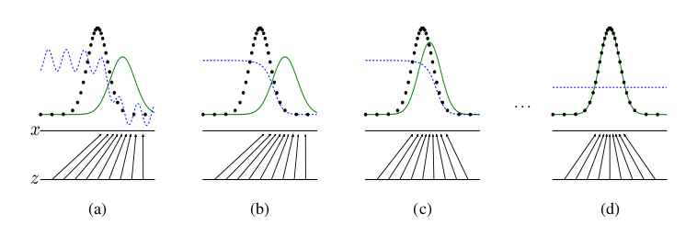
2.什么是GAN网络？（3）：论文
论文《Generative Adversarial Nets》- 2014
论文中理论证明了，这场游戏收敛时，存在一个全局最优解：生成器生成的分布=数据本身的分布。 并且采用论文中的训练方式，GAN模型终将收敛。
2

Slide 11
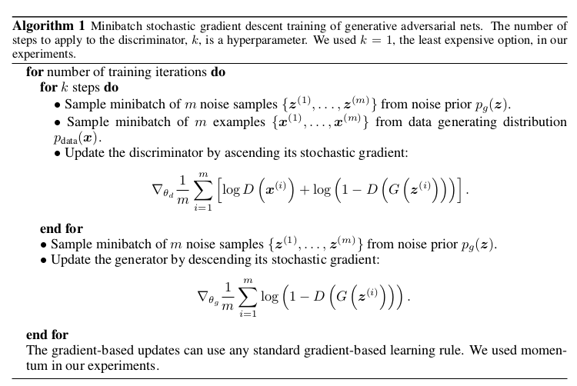
2.什么是GAN网络？（4）：训练方式
2

Slide 12
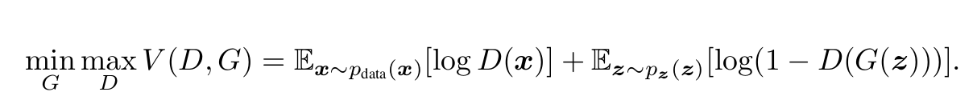
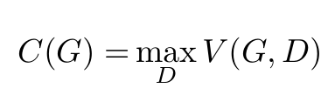
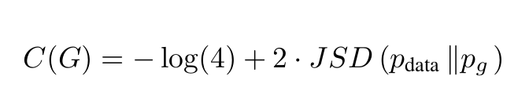
2.什么是GAN网络？（5）：目标函数
令
JSD代表 Jensen–Shannon divergence， JS散度
2

Slide 13
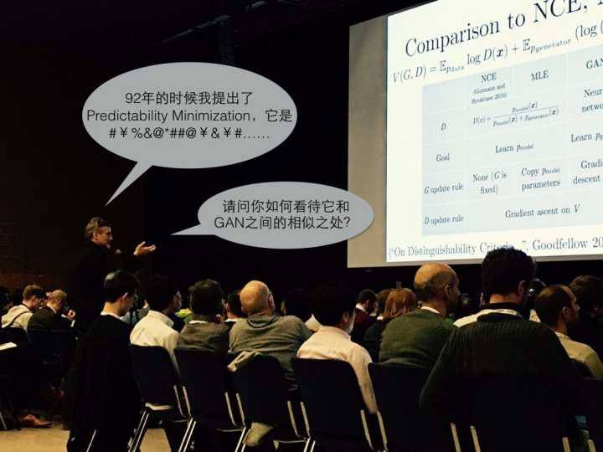
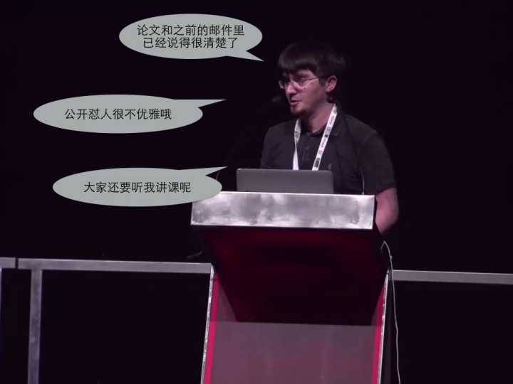
3.1胡伯的PM模型与“好小伙”的GAN网络
NIPS(Neural Information Processing Systems)大会
2

Slide 14
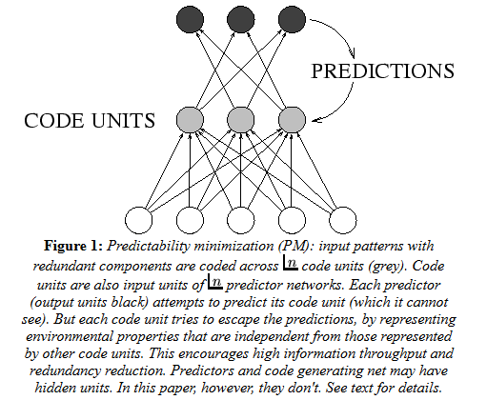
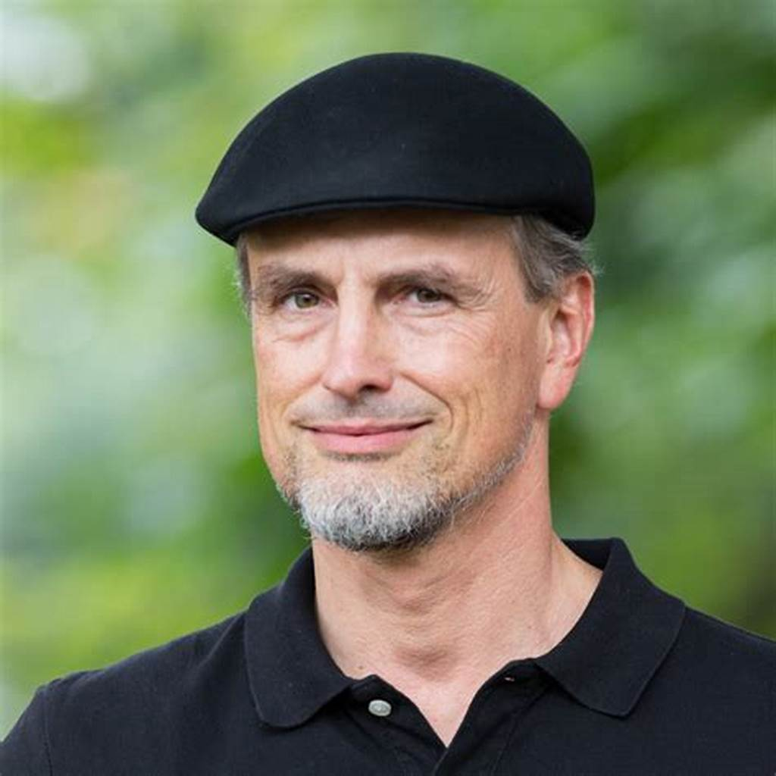
3.2胡伯的PM模型
Predictors and code units co-evolve by fighting each other.
于尔根•施密德胡伯（Jürgen Schmidhuber）
2

Slide 15
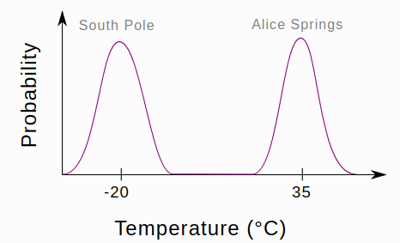
4.1GAN的缺点
1.GAN 采用对抗学习的准则, 理论上还 不能判断模型的收敛性和均衡点的存在性. 训练过 程需要保证两个对抗网络的平衡和同步, 否则难以 得到很好的训练效果. 而实际过程中两个对抗网络 的同步不易把控, 训练过程可能不稳定.
2.另外, 作为以神经网络为基础的生成式模型, GAN存在神 经网络类模型的一般性缺陷, 即可解释性差.
3.另外, GAN 生成的样本虽然具有多样性, 但是多模态样本容易导致崩溃模 式 (Collapse mode) 现象：生成器只会生成一两种类别的样本
2

Slide 16
4.2GAN的发展：针对训练不稳定
DCGAN
GAN
WGAN
WGAN-GP
LS-GAN
f-GAN
Least Square GAN
GLS-GAN
EBGAN
GAN with regularized modeling
ability
GAN with infinite modeling
ability
2

Slide 17
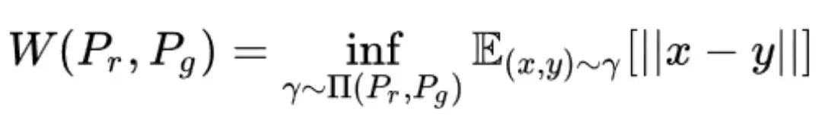
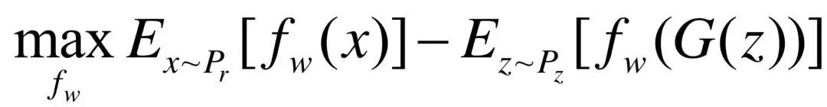
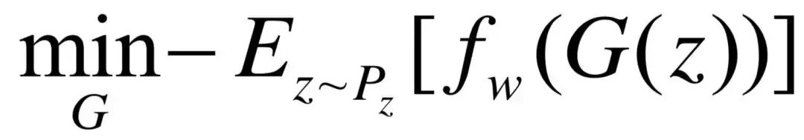
4.2.1针对训练不稳定:WGAN
1.当pr,pg两个分布互不重叠时，JS散度值会趋近于一个常数。常数的梯度(导数)接近于0，这就是导致训练不稳定的原因——梯度消失。
2.所以作者重新定义了一种Wasserstein-1距离 代替原来的JS散度：
即使pr,pg互不重叠，Wasserstein距离依旧可以清楚地反应出两个分布的距离。
3.目标函数也变为了：
WGAN很好的解决了训练不稳定和模式崩溃。
2

Slide 18
4.3GAN的发展：针对模型结构的优化
GAN网络只能随机产生一个类别 → CGAN， 指定类别来生成
不太善于生成离散数据，如文本 → Seq-GAN，能够生成离散序列的生成式模型
Pix2Pix，CycleGAN，StarGAN: 图像翻译
InfoGAN: 有一定可解释性的生成模型
Auxiliary Classifier GAN (AC-GAN) ：判别器多分类
…...
2

Slide 19
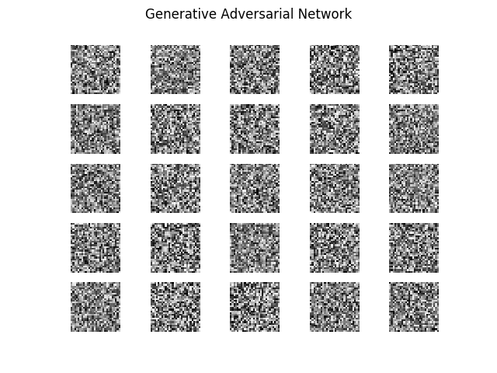
4.3.1 CGAN: 按指定类别来生成样本
传统GAN:
2

Slide 20
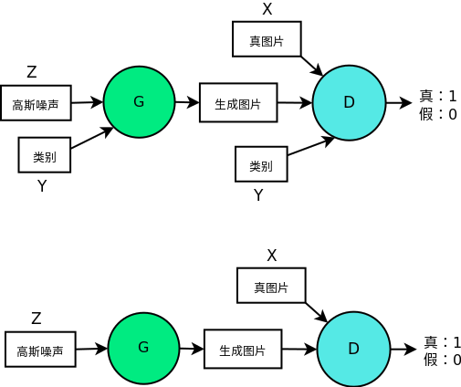
4.3.2 CGAN: 按指定类别来生成样本
加入条件y，y可以是任何一种形式的数据，标签或者另一种数据:
目标函数变为:
2

Slide 21
5. GAN 与 强化学习
问：GAN与强化学习（RL）原则之间有什么相似之处（如果有的话）？我对这两者都不是专家（只有非常基本的了解），我觉得GAN的“generator - discriminator”的想法和RL的“agent - environment interaction”有着紧密的联系。是这样吗？
“我也不是RL的专家，但我认为GAN是使用RL来解决生成建模问题的一种方式。GAN的不同之处在于，奖励函数对行为是完全已知和可微分的，奖励是非固定的，以及奖励是agent的策略的一个函数。但我认为GAN基本上可以说就是RL。”——Ian J. Goodfellow
2

Slide 22
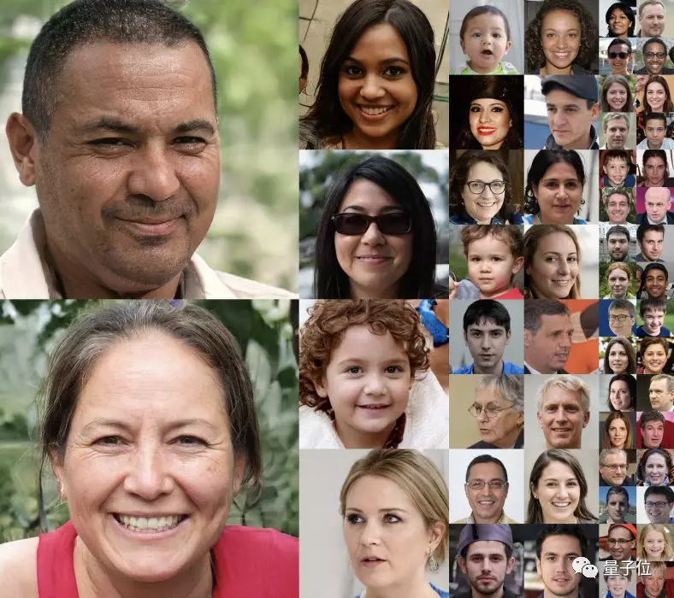
6. 精彩纷呈的GAN网络（1）
英伟达新一代GAN：高清人脸生成模型
https://mp.weixin.qq.com/s?__biz=MzIzNjc1NzUzMw==&mid=2247510207&idx=1&sn=6f01ee32a4c4d271f07d3c6af1203689
2

Slide 23
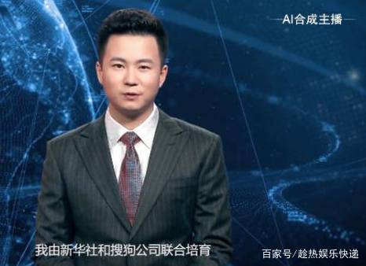
6. 精彩纷呈的GAN网络（2）
搜狗：AI合成主播(表情合成,唇形合成）
https://mp.weixin.qq.com/s?__biz=MzA4NDI3NjcyNA==&mid=2649418584&idx=1&sn=aa61520644b0fc6181d87f6ebaa65731&chksm=87f7efc3b08066d5c4a178a10655cfccf4cb42727d54020c99921c31ea19d9a4cdc7bd66787b&mpshare=1&scene=1&srcid=1107IGE18ido4aHtJtQXnAuf
2

Slide 24
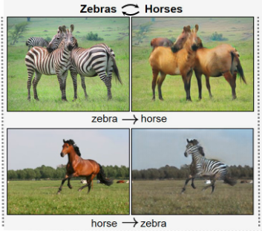
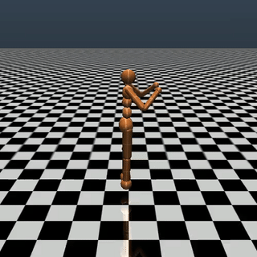
6. 精彩纷呈的GAN网络（3）
模仿人的智能体：
马变斑马：
2

Slide 25
谢谢聆听
THANKS
谢谢聆听
COMPANY：北京睿客邦科技有限公司 DESIGNER: 王昊然
DATE: 2018-12-12
3

